Slide 1
RMA会议准备

Slide 2
目录
术语说明
业务场景
方案思路
建议业务流程
业务状态图
卖家界面思路展现
仓库界面思路展现
面临问题

Slide 3
术语 | 解释
客户基于订单退件 | 客户主动在Omni系统里面基于订单创建RMA单,在发布前后下达处理策略，仓库根据策略进行处理；
客户自退件 | 客户主动在Omni系统中直接创建RMA单，在发布前下达处理策略，仓库根据策略进行处理；
服务商退件 | 物流服务商找不到收件人而原路退回，仓库先签收，待客户确认后下达处理策略，再进行收货
三无退件 | 不可识别的包裹被退货，仓库需先贴临时标签，然后客户认领后再处理
待匹配区 | 无RMA/REV记录和有发货记录的包裹放入此区域，等待客户创建单时输入追踪号进行匹配
检测区 | 有RMA记录、需检测、不可确认货物放入此区域进行检测。
收货区 | 划定的物理区域，用于分理不同入库类型货物，
异常货品区 | 入库单/RMA单收货不可确认货物放入此区域，系统需要进行库位管理
普通区 | 存储可售库存的区域，系统需要进行库位管理
退回国内区 | 存储需要批量退货国内的货物，存储的货物属于不可售库存，系统需要进行库位管理
自提区 | 存储客户自提货品的区域
销毁区 | 存储需要销毁货品的区域，存储的货物属于不可售库存，系统可选择进行库位管理
签收 | 只是收到包裹，不会打开包裹
收货 | 拆开包裹，对包裹中的SKU进行清点上架销售RMA的处理指令，需要上架到普通区，增加的是可售库存
退回国内 | RMA的处理指令，需要上架到退回国内区
客户自提 | RMA的处理指令，需要上架到自提区
销毁 | RMA的处理指令，需要上架到销毁区
检查并拍照 | 增值服务，客户不清楚SKU情况时，需要下达的增值服务
重新包装 | 包装损坏时，客户可以使用重新包装的增值服务
重贴标签 | SKU标签需要更换时客户下达的增值服务
分理操作 | 不拆开包裹，扫描包裹的标识号，按包裹类别(入库单包裹、退货包裹、转仓包裹)分理包裹
处理操作 | 拆开包裹，进行清点SKU，按照指令上架到对应区域

Slide 4
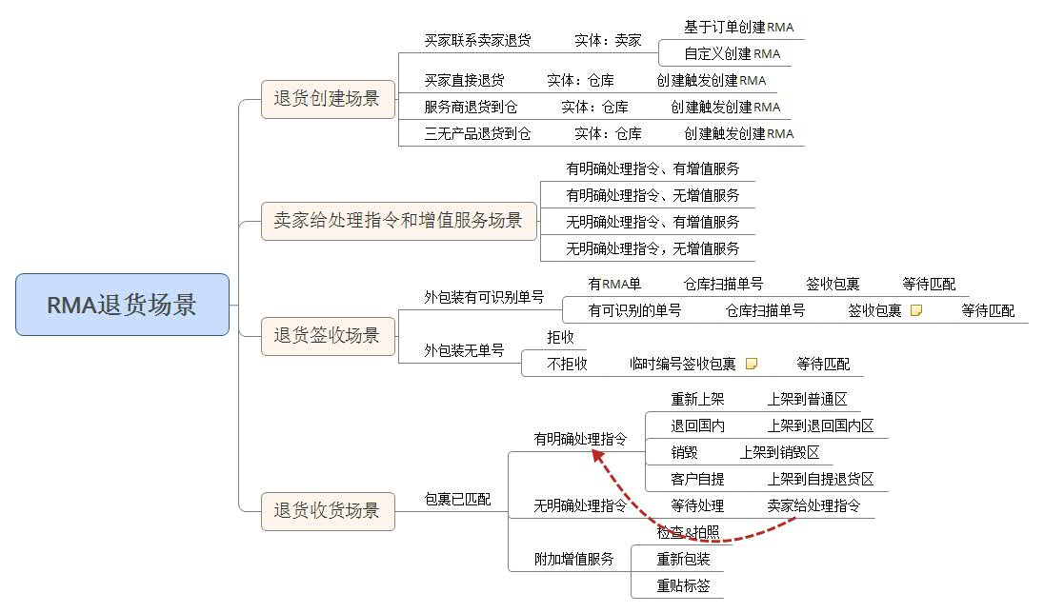
业务场景

Slide 5
方案思路
卖家（含分销）填写TrackingNumber和处理指令的RMA才能推送到仓库。仓库处理所有包裹都是按照分理和处理两个环节。
一、卖家需要做的事情：
创建RMA，补全RMATrackingNumber、处理指令、增值服务、处理异常
二、仓库做的事情：
1.分理到仓包裹（系统有预报单，则根据预报单处理指令对包裹进行分理；系统无预报单，则对包裹进行签收标识操作，放到待匹配区等待卖家匹配）
2.处理包裹（对分理出的包裹/已匹配的包裹进行清点，之后按指令上架到对应区域）
三、客服需要做的事情：
查看所对接客户的RMA数据，如有异常线下跟进

Slide 6
业务流程

Slide 7
业务状态图

Slide 8
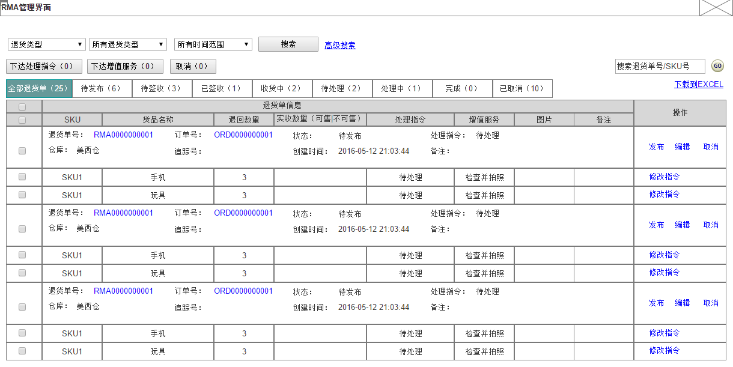
卖家界面思路展现

Slide 9
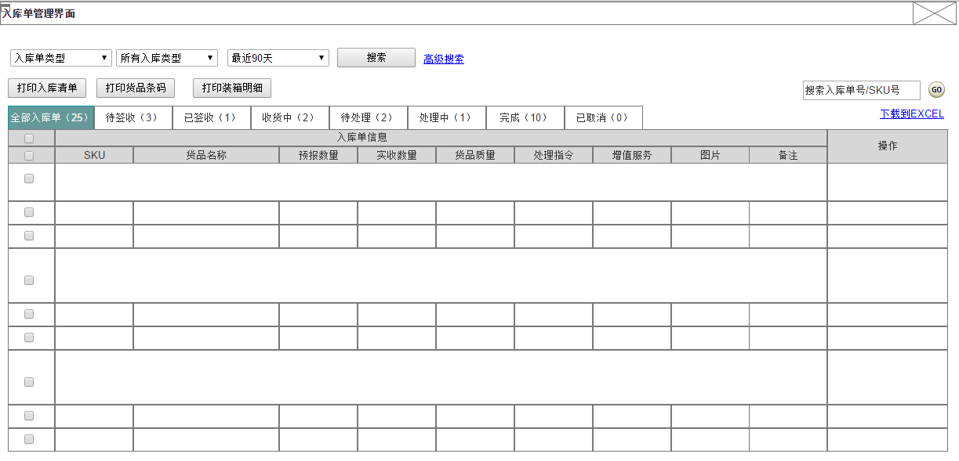
仓库界面思路展现

Slide 10
面临的问题
一.业务规范不明确
1.处理指令是根据单下达，还是根据单个SKU
2.三无产品退货仓库是否接收
3.退回国内/销毁的包裹是否清点SKU
4.什么场景需要重贴标签（海外仓同事认为退货重新上架的产品需要重贴条码有助于操作效率，BA建议不需重贴）
二.沟通成本高
1.知识背景不一样，术语不一样，导致很多时候同一个事情，不同描述，建议有人牵头整理EDA术语
2.异地沟通

